Slide 1

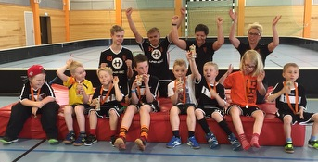
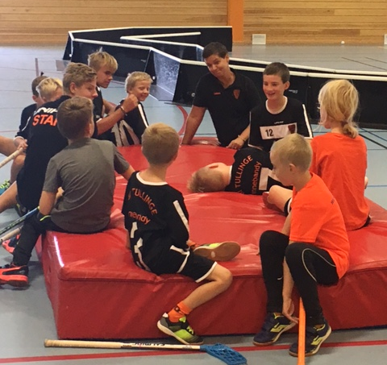

Kom och spela innebandy med oss!
FBI Tullinge STARS
FBI Tullinge stars är en innebandygrupp för barn med någon typ av funktionsvariation. Vi vill gärna bli fler och hälsar alla som vill komma och prova på varmt välkomna!
Vi tränar i Tullingehallen på söndagar kl. 10.00-11.30.
Läs mer på www.fbitullinge.nu eller kontakta oss på fbitullingestars@fbitullinge.nu

